Slide 1


«№7 “Ақ бота” ясли-бақшасы” КМҚК"
Ересек тобының
ұйымдастырылған оқу қызметі
Тақырыбы: «Аңдардың қысқа
дайындығы»
Әдіскер: Жетписова Гульнар Токеновна

Slide 2


Мақсаты:
Балалардың жабайы аңдар туралы түсініктерін көбейту.
Олардың түрлерін бір-бірлерінен ажыратуға, дене мүшелерін дұрыс атай білуге үйрету.

Slide 3
Міндеттері:
Білімділік:
Жабайы аңдардың қоректенуі, тіршілігі
туралы әңгімелесу.
Дамытушылық:
Жұмбақтар шешу арқылы ойлау, қиялдау
қабілеттерін арыттыру.
Тәрбиелік:
Аңдарға қамқор болуға, оларды қорғай
білуге тәрбиелеу.

Slide 4

Керекті құралдар:
Аңдардың суреттері, ноутбук, таратпалы материалдар, қыстырғыштар.
Сөздік жұмысы:
Қонжық, бөлтірік, мыршай, көжек, апан, ін, қуыс
.
Қостілдік компонент:
Қонжық-медвежонок, бөлтірік-волчонок, мыршай-лисенок, апан-берлога, ін-нора, қуыс-дупло.

Slide 5


Шаттық шеңбері:
Қайырлы күн, құсқа да аңға да!
Қайырлы күн, жайдары жанға да!
Қайырлы күн, алға ассын!
Кешке дейін жалғассын!

Slide 6
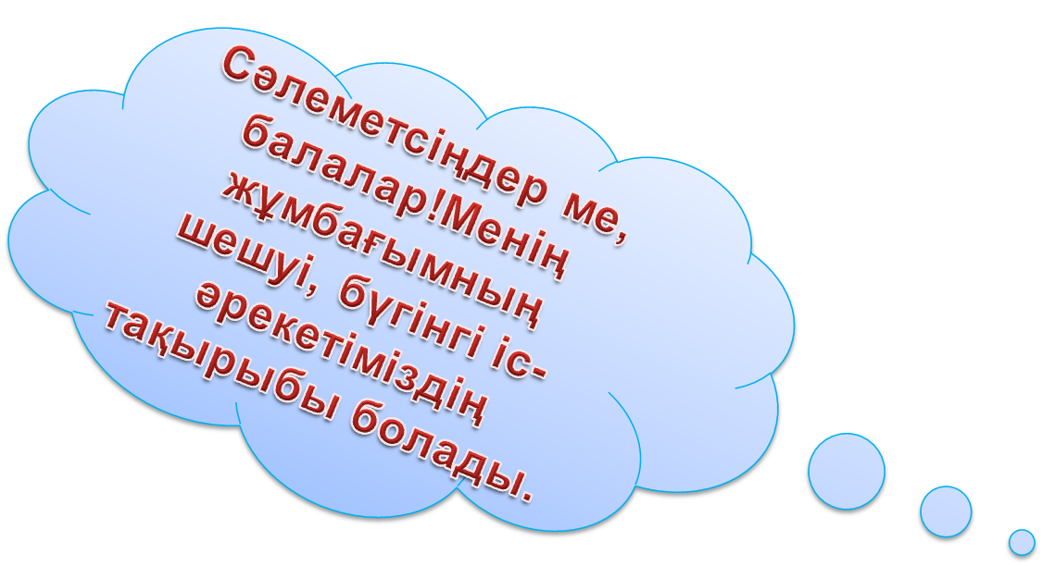
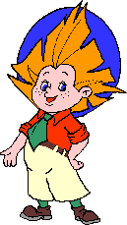

Slide 7
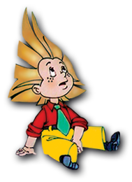
Жұмбақтар:
Көлеңкесінен қорқып безгектейді,
Ал оның баласын көжек.- дейді.
Ол не?

Slide 8
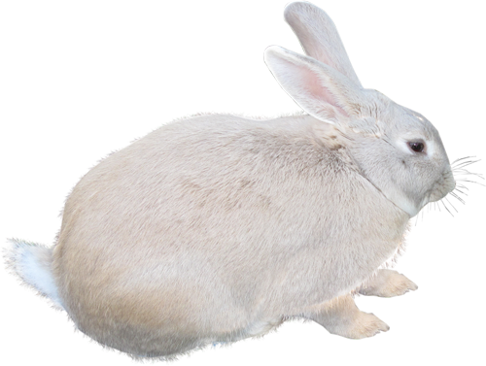
Қоян
Қоян

Slide 9
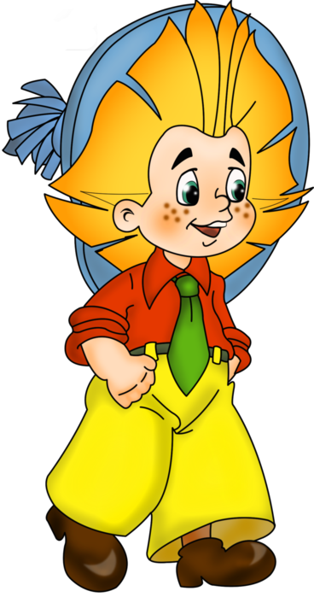
Жауымнан мен қашқанда,
Ағаштарға самғап бағам.
Ал қарыным ашқанда,
Отырып ап жаңғақ шағам,

Slide 10
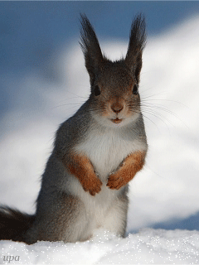
Тиін

Slide 11

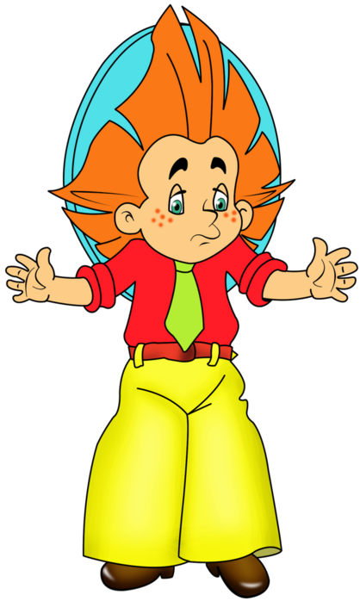
Өзі ширақ, өзі қу,
Жүрген жері айқай-шу.

Slide 12
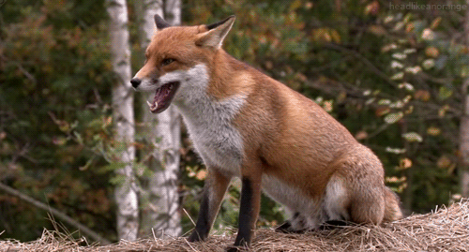
Түлкі

Slide 13
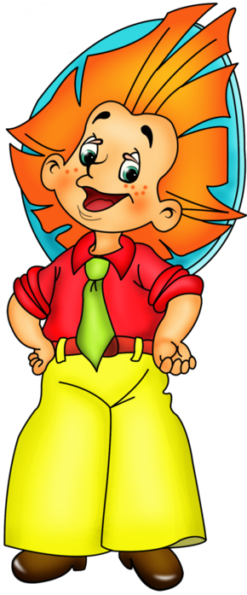
Басында көп-ақ бұтағы,
Адамды көрсе зытады.

Slide 14
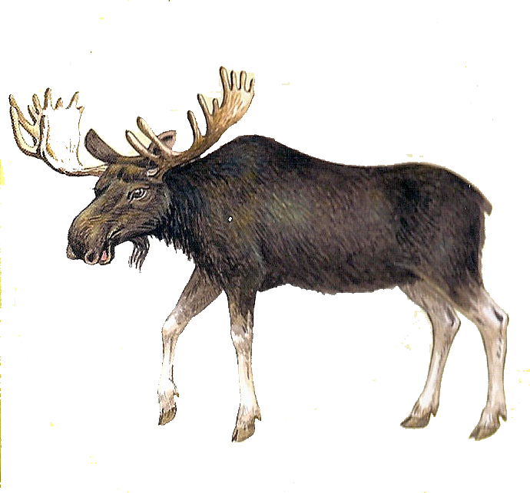
Бұғы

Slide 15

Белестен шапқан бесті ат,
Бүкір келген желісті ат.
Бейғам елде іздейді,
Малдан күдер үзбейді.

Slide 16
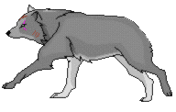
Қасқыр

Slide 17
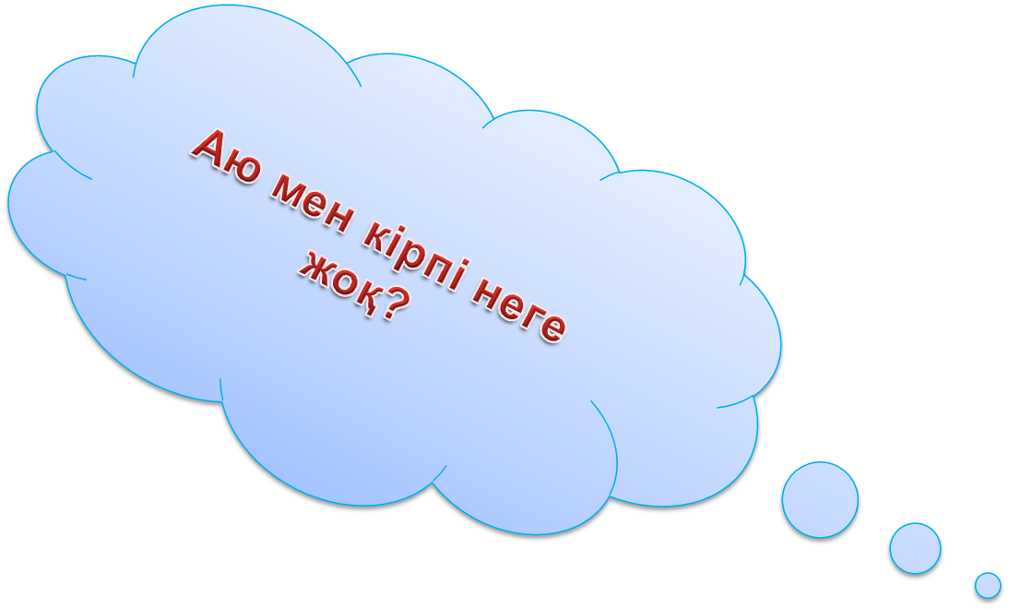

Slide 18
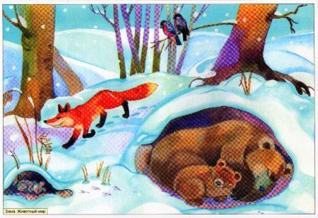
Суретпен жұмыс

Slide 19
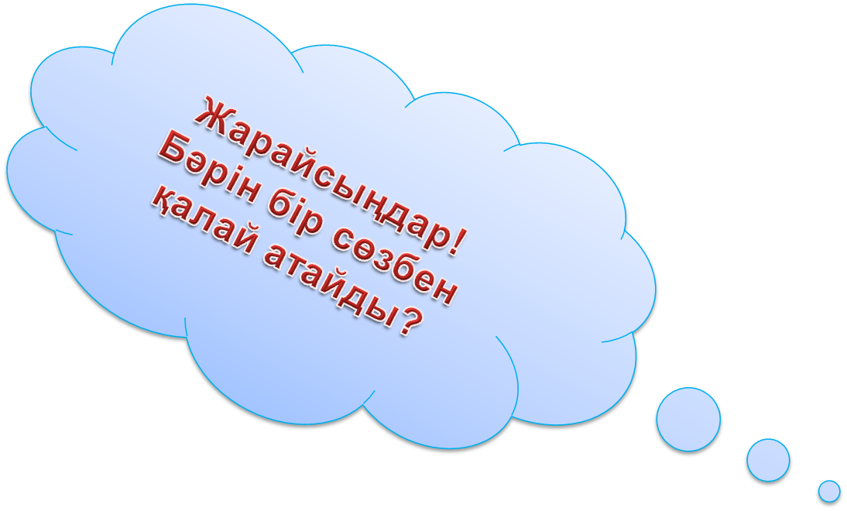

Slide 20
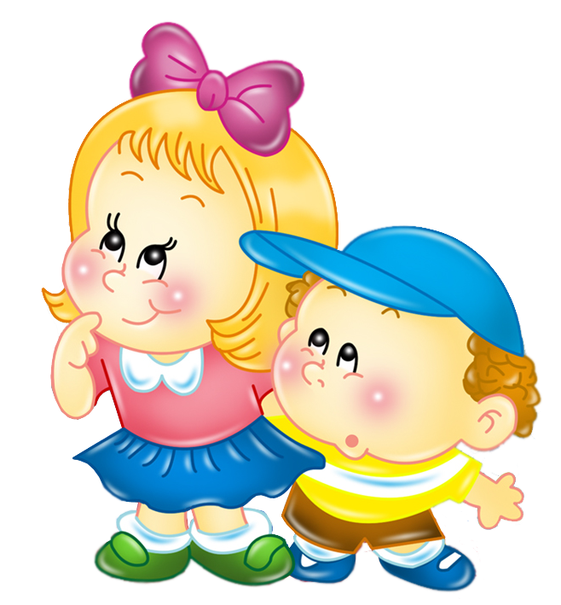
Жабайы аңдар

Slide 21
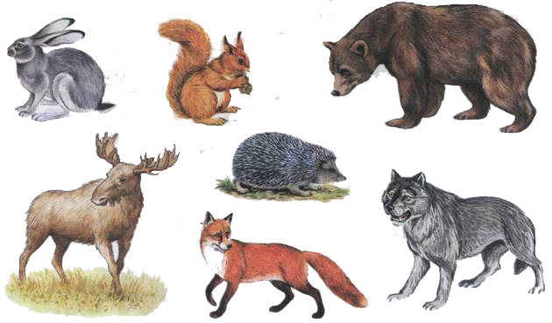
Жабайы аңдар

Slide 22


Slide 23


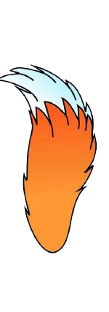
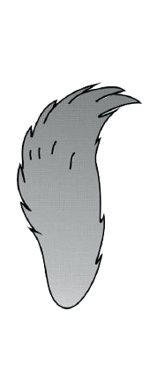
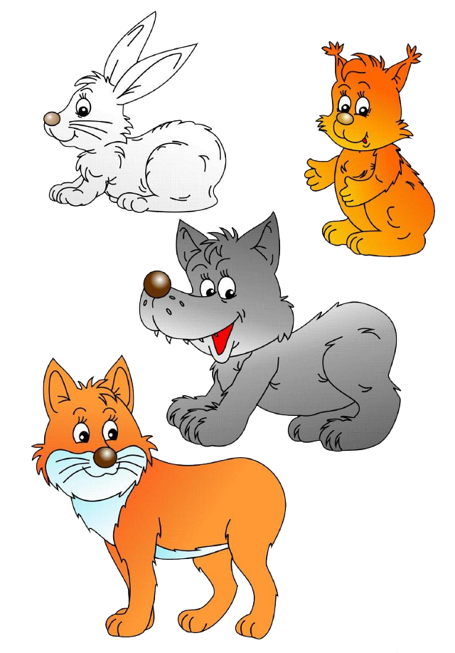
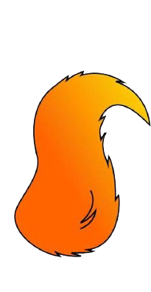



Дидактикалық ойын:
“Ненің құйрығы?” (қыстырғыштармен)

Slide 24
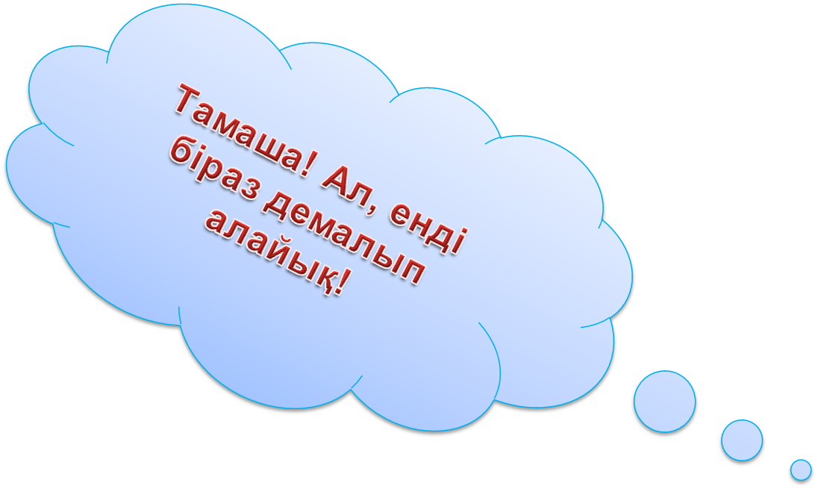

Slide 25

Сергіту сәті:
Біз орманға барайық,
Жан - жағымызға қарайық.
Аю шықты қорбаңдап,
Қасқыр шықты ырылдап,
Түлкі шықты майысып,
Қоян шықты секіріп,
Қорықпаңдар, балалар,
Қарап - қарап алыңдар.

Slide 26


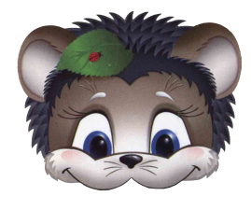
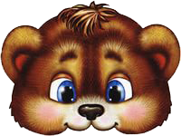
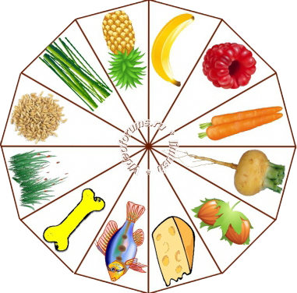
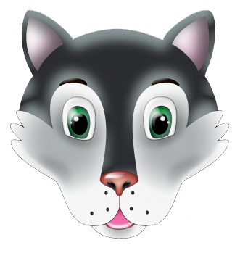
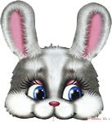
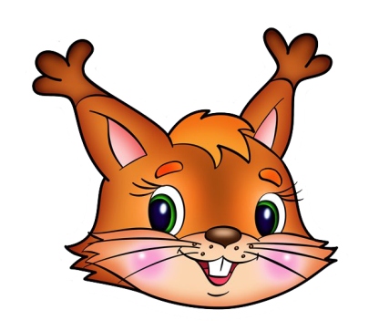
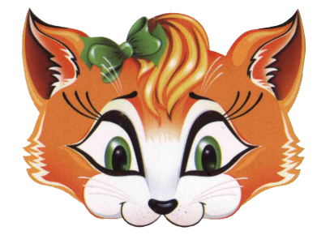
Дидактикалық ойын:
“Аңдар не жейді?” (қыстырғыштармен)

Slide 27
Тіл ұстарту жаттығуы:
Ян - ян - секендеген ақ қоян.
Ю - ю - ю - қорбандаған аю.
Кі - кі - кі – бұл айлакер түлкі.
Қыр - қыр - қыр - бұл көкжал қасқыр.

Slide 28
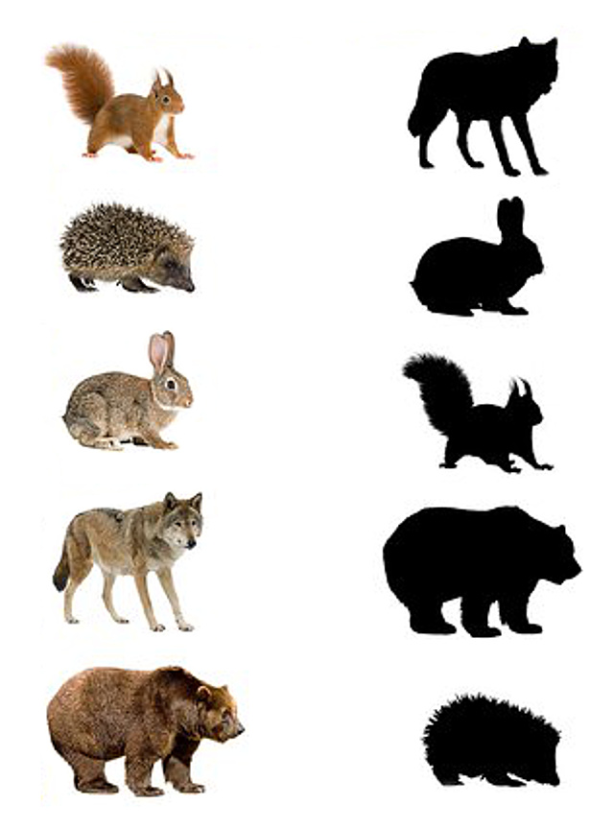
Дидактикалық ойын:
“Көлеңкесінен таны”

Slide 29
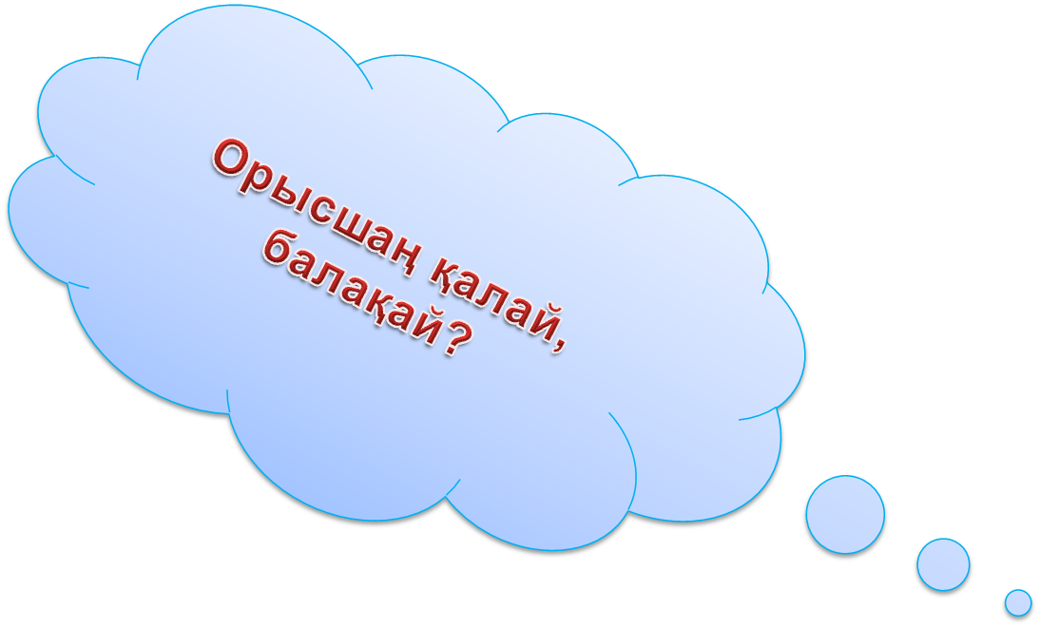

Slide 30
Қасқыр -
Тиін-
Қоян-
Түлкі-
Аю-
Бұғы-
Кірпі-

Slide 31
Қасқыр- волк
Тиін - белка
Қоян - заяц
Түлкі - лиса
Аю - медведь
Бұғы - лось
Кірпі - ежик

Slide 32
Қорытынды:
«Жүректен жүрекке» шеңбері
– Табиғатта бәрі өзгеше әсем. Ендеше, бірге былай айтайық:
Табиғат ол – анамыз,
Табиғатқа баламыз.
Құшағында ойнаймыз,
Шаттық әнге саламыз.

Slide 33
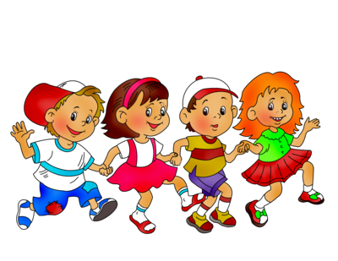
Балаларды
мадақтау

Slide 34
Күтілетін нәтиже:
Қазақстанда кездесетін аңдар түрлерін.
Білу керек:
Аңдар туралы түсініктері (олардың
қасиеттері, ерекшелігі, немен қоректенетіні).
Болу керек:
Аңдарға қамқор болуға,
оларды күте білуге, жұмбақтарды шеше білуді,
салыстыруды, қорытынды жасауды.
Істей білу керек:

Slide 35

Көңіл бөлгендеріңізге
рахмет!

